Slide 1
第11章 电磁感应
11.1 电磁感应定律
11.2 动生电动势 感生电动势
11.3 自感和互感
11.4 磁场的能量（简介）
11.5 位移电流（简介）
11.6 麦克斯韦方程组 电磁波（简介）

Slide 2
11.1 电磁感应定律
电磁感应现象的发现
电流磁效应
磁的电效应？
电、磁、力
力、磁、电
1820年，Oersted发现了电流的磁效应
1831年11月24日，Faraday发现电磁感应现象
1834年，Lenz（楞次）在分析实验的基础上，总结出了判断感应电流分向的法则
1845年，Neumann（诺伊曼）借助于安培的分析，写出了电磁感应定律的数学形式。

Slide 3
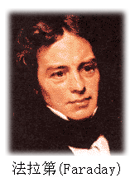
法拉第 （Michael Faraday, 1791-1867），伟大的英国物理学家和化学家. 他创造性地提出场的思想，磁场这一名称是法拉第最早引入的. 他是电磁理论的创始人之一，于1831年发现电磁感应现象，后又相继发现电解定律，物质的抗磁性和顺磁性，以及光的偏振面在磁场中的旋转.

Slide 4
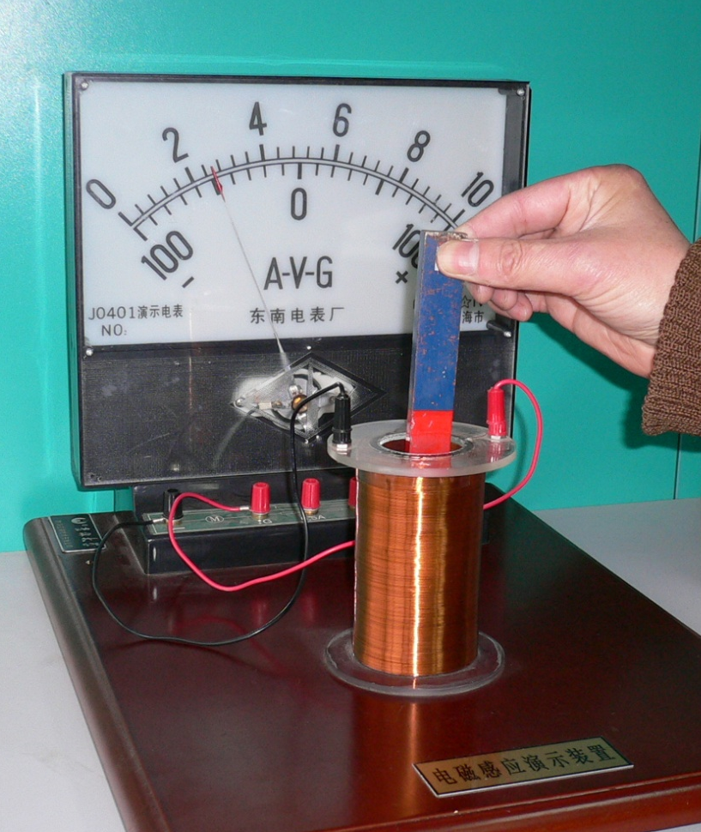
11.1 电磁感应定律
电磁感应现象
实验一：
当条形磁铁插入或拔出线圈回路时，在线圈回路中会产生电流，而当磁铁与线圈保持相对静止时，则回路中不存在电流。
https://haokan.baidu.com/v?pd=wisenatural&vid=8236109087485793923

Slide 5
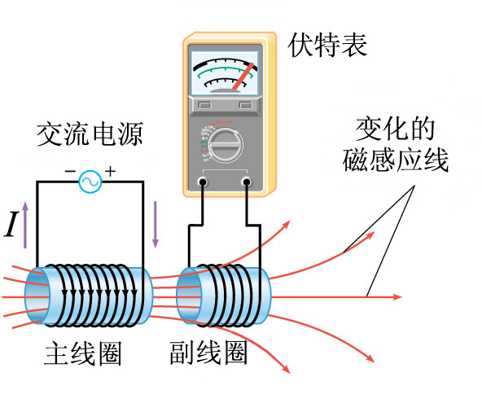
11.1 电磁感应定律
电磁感应现象
实验二：
（以通电线圈代替条形磁铁。）
1. 当载流主线圈相对于副线圈运动时，副线圈回路内有电流产生。
2. 当载流主线圈相对于副线圈静止时，如果改变主线圈的电流，则副线圈回路中也会产生电流。

Slide 6
11.1 电磁感应定律
电磁感应现象
实验三：
将闭合回路置于稳恒磁场B中，当导体棒在导体轨道上滑行时，回路内出现了电流。
b
c
a
d

Slide 7
11.1 电磁感应定律
电磁感应现象
当穿过闭合导体回路的磁通量发生变化时，不管这种变化是由什么原因引起的，闭合导体回路中就会出现电流。称之为电磁感应现象。
所产生的电流称为感应电流。
回路中的电动势称为感应电动势。

Slide 8
11.1 电磁感应定律
法拉第电磁感应定律
当穿过回路所包围面积的磁通量发生变化时，回路中产生的感应电动势与穿过回路的磁通量对时间变化率的负值成正比。
单位:1V=1Wb/s
负号表示感应电动势
总是反抗磁通的变化

Slide 9
11.1 电磁感应定律
符号法则规定
（1）对回路任取一绕行方向。
（2）当回路中的磁感线方向与回路的绕行方向成右手螺旋关系时，磁通量为正 （+），反之为负（-）。
（3）回路中的感应电动势方向凡与绕行方向一致时为正（+），反之为负。

Slide 10
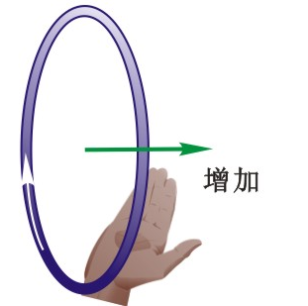
11.1 电磁感应定律
减少

Slide 11
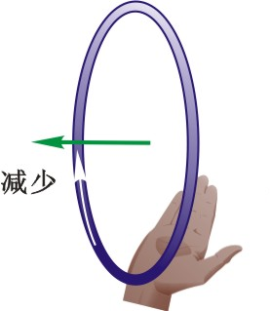
11.1 电磁感应定律
增加

Slide 12
11.1 电磁感应定律
由N 匝导线构成的线圈时：
全磁通：
磁通匝链数：
单位：伏特

Slide 13
11.1 电磁感应定律
设闭合线圈回路的电阻为R
感应电流：
感应电荷量：
结论：在 t₁ 到 t₂ 时间内感应电荷量仅与线圈回路中全磁通的变化量成正比，而与全磁通变化的快慢无关。

Slide 14
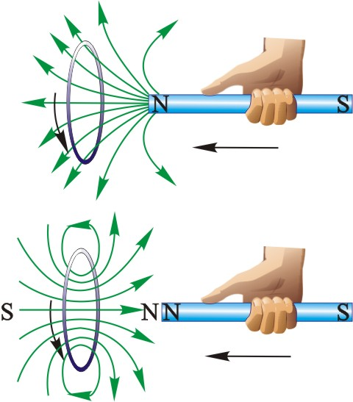
11.1 电磁感应定律
楞次定律
（1）在发生电磁感应时，导体回路中感应电流的方向，总是使它自己激发的磁场穿过回路面积的磁通量去阻止引起感应电流的磁通量的变化。
楞次定律：

Slide 15
11.1 电磁感应定律
楞次定律
（2）感应电流的效果总是反抗引起感应电流的原因。
× × × × × × × ×
× × × × × × × ×
× × × × × × × ×
× × × × × × × ×
× × × × × × × ×
× × × × × × × ×
c
b
I
R
F
v
d
a
结论：楞次定律是能量守恒和转换的必然结果。

Slide 16

11.1 电磁感应定律
练习
如图导体框内有无感应电流？若有，方向如何？
①静止
②以 运动
③以 运动
④以 纸面向里运动
产生感应电流的条件：
<1>导体构成闭合回路；
<2>穿过闭合回路的磁通量发生变化。
①静止：
②以 运动:

Slide 17
11.1 电磁感应定律
练习
如图导体框内有无感应电流？若有，方向如何？
①静止
②以 运动
③以 运动
④以 纸面向里运动
③以 运动:
磁通量减少， 增加 ；方向为顺时针
④以 运动:
方向为顺时针

Slide 18
11.1 电磁感应定律
ω t
B
ω t
I
P_{m}

Slide 19
11.1 电磁感应定律
解：

Slide 20
11.1 电磁感应定律
b
c
I
x
dx
a
d
r
o
x

Slide 21
11.1 电磁感应定律
解：
b
c
I
x
dx
a
d
r
o
x

Slide 22
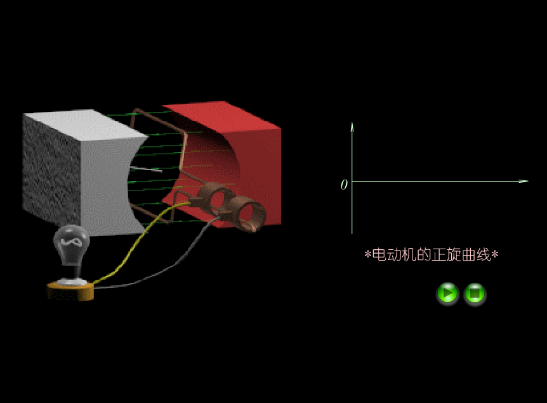
8.1 电磁感应定律
https://www.zhihu.com/zvideo/1758058139088179201

Slide 23
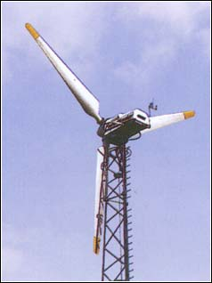
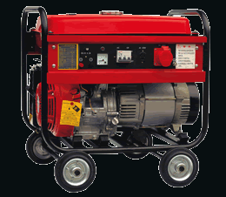
11.1 电磁感应定律
小型三相发电机
风力发电机

Slide 24
11.2 动生电动势 感生电动势
只要穿过回路的磁通量发生了变化，在回路中就会有感应电动势产生。
引起磁通量变化的原因不外乎有两条：
回路相对于磁场有运动，产生的感应电动势称为动生电动势；
回路在磁场中虽无相对运动，但是磁场在空间的分布是随时间变化的，产生的感应电动势称为感生电动势。

Slide 25
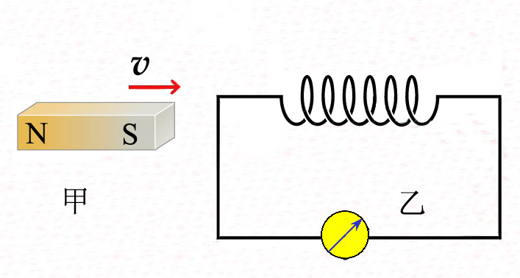
11.2 动生电动势 感生电动势
注意：动生电动势和感生电动势只是一个相对的概念 。

Slide 26
11.2 动生电动势 感生电动势
动生电动势：
由于导体在磁场中运动而在导体内产生的电动势。
产生动生电动势的非静电力：洛仑兹力

Slide 27
11.2 动生电动势 感生电动势
Ω
运动导体内电子受到洛伦兹力的作用：
非静电场：
电动势：

Slide 28
11.2 动生电动势 感生电动势
导线 ab 在磁场中运动,某时刻穿过回路 abcd 所围面积的磁通量为：
c
b
×
×
×
×
×
×
×
×
×
×
×
×
×
×
×
×
×
×
×
×
×
×
×
×
x
×
×
×
×
×
×
×
×
d
a
回路中感应电动势大小：

Slide 29
11.2 动生电动势 感生电动势
c
b
感应电动势的方向：
×
×
×
×
×
×
×
×
×
×
×
×
×
×
×
×
×
×
×
I
×
×
×
×
×
×
×
×
×
×
x
×
×
×
×
×
×
×
×
•
•
•
•
•
•
d
a
×
×
×
×
×
×
×
×
×
×
×
×
I
•
•
•
•
•
•
I
•
•
•
•
•
•
×
×
×
×
×
×
b
I
感应电流 I
感应电流的磁场
a

Slide 30
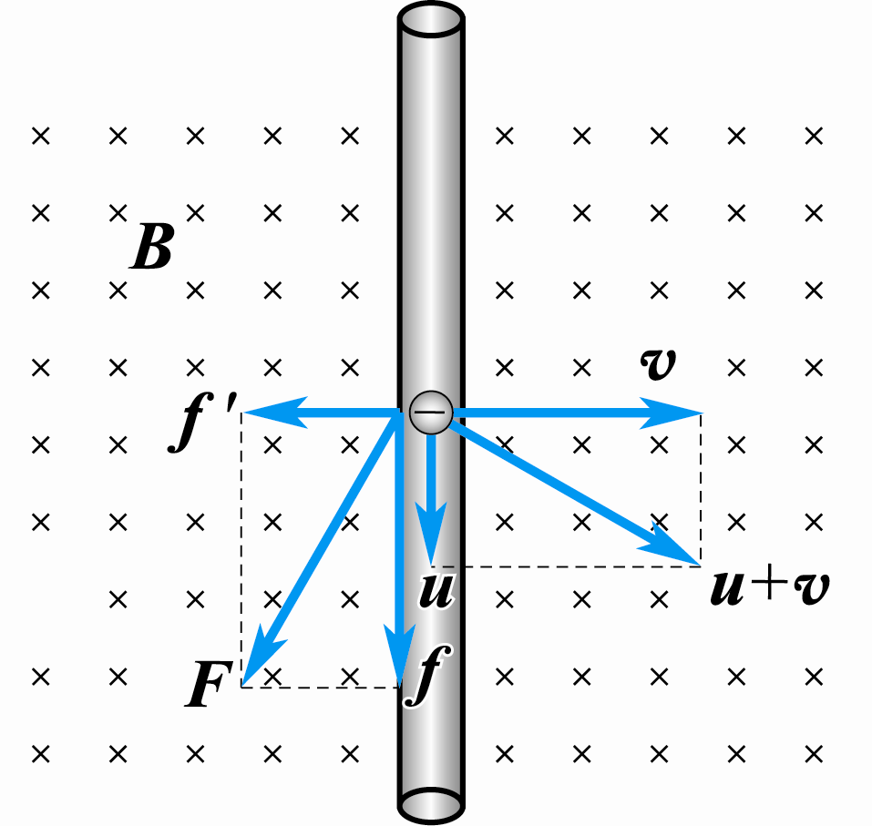
11.2 动生电动势 感生电动势
这个力F与合速度V＝u＋ 的点乘为功率，即
F⊥V，即总洛仑兹力对电子不做功.

Slide 31
11.2 动生电动势 感生电动势
对于非均匀磁场以及导体各段运动速度不同的情况，动生电动势
如果整个导体闭合回路都在磁场中运动，动生电动势

Slide 32
11.2 动生电动势 感生电动势
例 11.3 一矩形导体线框，宽为l，与运动导体棒构成闭合回路。如果导体棒以速度v 做匀速直线运动，求回路内的感应电动势。
B
× × × × × × × ×
解：
解法一
× × × × × × × ×
v
× × × × × × × ×
× × × × × × × ×
× × × × × × × ×
A
电动势方向 A→ B

Slide 33
11.2 动生电动势 感生电动势
解法二
取环路绕行方向为逆时针方向
B
× × × × × × × ×
× × × × × × × ×
× × × × × × × ×
× × × × × × × ×
× × × × × × × ×
x
A
感应电动势方向为逆时针方向（A→B）

Slide 34
11.2 动生电动势 感生电动势
例 11.4 一根长为L的铜棒，在均匀磁场B中以角速度ω在与磁场方向垂直的平面上做匀速转动。求棒的两端之间的感应电动势大小。
× × × × × × × ×
ω
解：
解法一
a
× × × × × × × ×
dl
× × × × × ×
l
O
× × × × × × × ×
× × × × × × × ×
动生电动势方向：a → O
× × × × × × × ×

Slide 35
11.2 动生电动势 感生电动势
解法二
取环路绕行方向为逆时针方向
ω
a
L
S
θ
B ⊗
b
O
感应电动势方向：逆时针（a → O）

Slide 36
11.2 动生电动势 感生电动势
例 11.5 一长直导线中通电流 I =10A，有一长为L= 0.2m的金属棒与导线垂直共面。当棒以速度v = 2 m/s平行于长直导线匀速运动时，求棒产生的动生电动势。
I
v
A
B
x
dx
a

Slide 37
11.2 动生电动势 感生电动势
解：
I
v
A
B
x
dx
a
动生电动势方向：B → A

Slide 38
11.2 动生电动势 感生电动势
例 11.6 如图所示，一半径为R的半圆形导线在磁感应强度为B的匀强磁场中沿垂直于其直径的方向以速度v作匀速运动，B的方向垂直于导线所在平面。求导线内的产生的动生电动势。
v
解：
× × × × × × × ×
× × × × × × × ×
× × × × × × × ×
× × × × × × × ×
× × × × × × × ×
× × × × × × × ×
dl
ϕ
E_{k}
R
θ
a
O
b
方向b → a， a电势高

Slide 39
11.2 动生电动势 感生电动势
例 11.7 如图，一无限长直导线沿竖直方向放置，通有电流I，其一旁有一长为L的直导线ab绕一端a以角速度ω作匀速转动，设a点到无限长直导线的垂 距离为r，求ab转到与水平方向 夹角为θ的位置时，ab内的动生 电动势。
ω
dl
b
I
l
θ
a
r

Slide 40
11.2 动生电动势 感生电动势
解：
方向：b → a

Slide 41
11.2 动生电动势 感生电动势
处在磁场中的静止导体回路，仅仅由磁场随时间变化而产生的感应电动势，称为感生电动势。
实验表明，感生电动势与导体回路的材料无关。
1861年麦克斯韦（1831-1879）假设“变化的磁场在其周围空间会产生非静电性质的感生电场”。

Slide 42
11.2 动生电动势 感生电动势
感生电动势：
由法拉第电磁感应定律
电磁场的基本方程之一：
式中负号表示感生电场总是阻止引起感生电场的磁场B通量的变化。
（1）变化的磁场能够激发电场。
（2）感生电场的环流不等于零，表明感生电场为有旋场，所以又称为“涡旋电场”。

Slide 43
11.2 动生电动势 感生电动势
感生电场与静电场的异同
感生电场及静电场对处在其中的带电粒子有力的作用。
静电场由静止电荷产生，而感应电场由变化的磁场激发。
静电场是保守场，其环流为零。电场线起始于正电荷，终止于负电荷。而感应电场为非保守场，环流不等于零，且电场线为闭合曲线。
感生电场的高斯定理
在静电场中引进导体，导体产生静电感应（静电平衡时，导体是个等势体）。在感生电场中引进导体，导体内产生感应电动势。产生感生电动势的非静电力为感生电场力。

Slide 44
11.2 动生电动势 感生电动势
感生电动势的计算
1)计算感生电场的分布
2)计算感生电动势：
闭合回路

Slide 45
11.2 动生电动势 感生电动势
× × ×
× × × ×
× × × × ×
× × × ×
× × × ×
× × ×
B
O
R
a
b

Slide 46
11.2 动生电动势 感生电动势
感生电场的方向：
以为半径 r 作一圆形闭合回路L，根据磁场分布的轴对称性和感生电场的电场线呈闭合曲线特点，可知回路上感生电场的电场线处在垂直于轴线的平面内，它们是以轴为圆心的一系列同心圆，同一同心圆上任一点的感生电场的 E 大小相等，并且方向必然与回路相切。
× × ×
× × × ×
× × × × ×
× × × ×
× × × ×
× × ×
r
r
B
O
R
L
L

Slide 47
11.2 动生电动势 感生电动势
× × ×
× × × ×
× × × × ×
× × × ×
× × × ×
× × ×
r
r
B
O
R
L
L

Slide 48
11.2 动生电动势 感生电动势
回路方向 Oab
大小
× × ×
× × × ×
× × × × ×
× × × ×
× × × ×
× × ×
O
r
E_{k}
B
O
R
θ
C
l
dl
R
方向？
a
b

Slide 49
8.2 动生电动势 感生电动势
例11.9 半径为R 的圆柱形空间区域，充满着均匀磁场。已知磁感应强度的变化率大于零且为恒量。问圆柱内任意半径r 处感生电场的大小以及棒AB上的感生电动势。
× × ×
× × × × ×
× × × × × ×
A
× × × × ×
B
× ×

Slide 50
8.2 动生电动势 感生电动势
解：
取逆时针方向为环路的正方向
（1）
× × ×
× × × × ×
R
× × × × × ×
（2）
r
A
× × × × ×
B
dx
× ×
方向!
A→B

Slide 51
8.2 动生电动势 感生电动势
取逆时针方向为环路的正方向
× × ×
R
× × × × ×
O
× × × × × ×
A
× × × × ×
B
× ×
方向!
A→B

